Slide 1
Звіт про проведення
Всеукраїнського місячника
шкільних бібліотек
під гаслом
«Шкільна бібліотека та екологічна просвіта учнів»
Бібліотека Слобожанського ліцею №1
Зміївської районної ради
Харківської області

Slide 2
Заходи, які проходили
в бібліотеці Слобожанського ліцею №1
Тематична виставка - застереження «Живої природи душа промовляє»
Інформаційна година «Найбільші екологічні катастрофи, які були в Україні»
Екологічна гра-подорож «Подорожуємо тваринним світом»
Вікторина «Усе про рослини»
Майстер -клас: «Пластикові пляшки-матеріал для творчості»

Slide 3
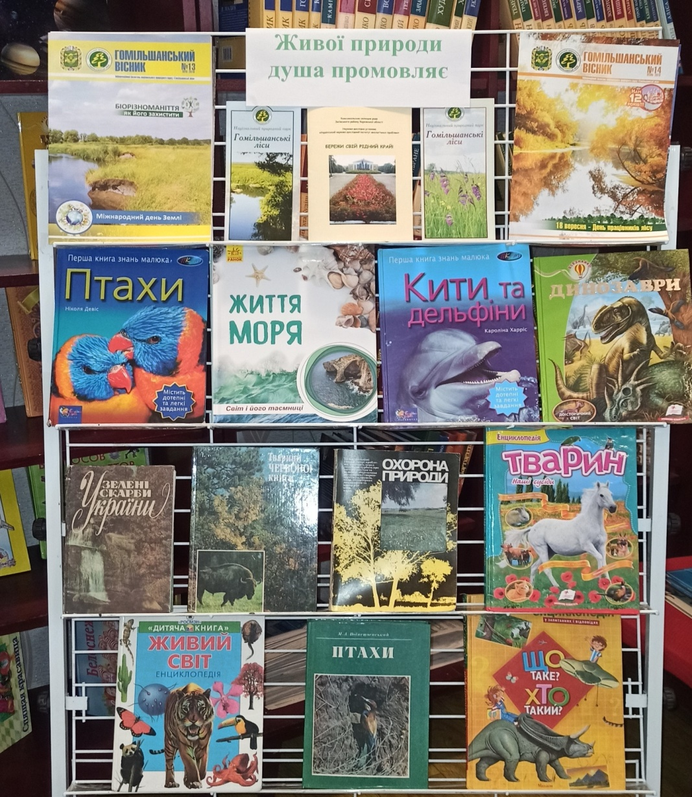
Тематична виставка - застереження
«Живої природи душа промовляє»
Організована в бібліотеці
виставка знайомить
учнів ліцею з проблемами
збереження багатства
рідної природи,
її флори і фауни
та спонукає до читання
літератури.

Slide 4
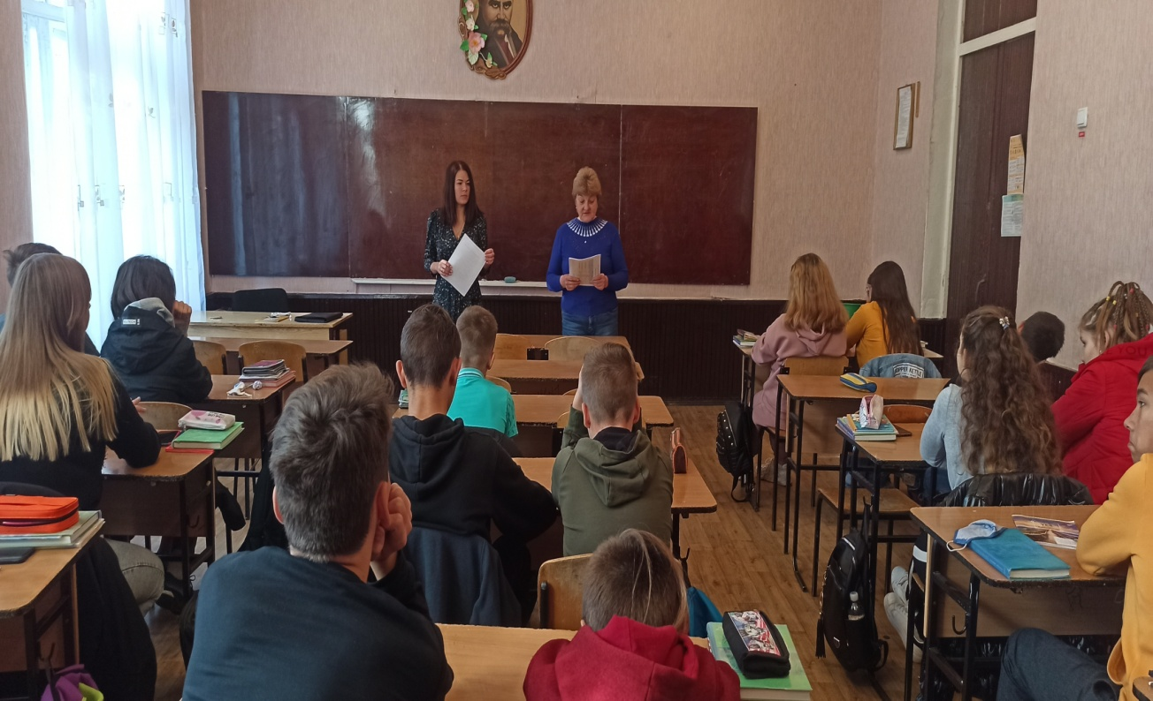
Інформаційна година
«Найбільші екологічні катастрофи,
які були в Україні»
Учні 8 -А класу з великою
увагою і цікавістю
сприйняли інформацію
про найбільші
екологічні катастрофи,
які були в Україні
та висловлювали
свої пропозиції
покращення екологічної
ситуації.

Slide 5
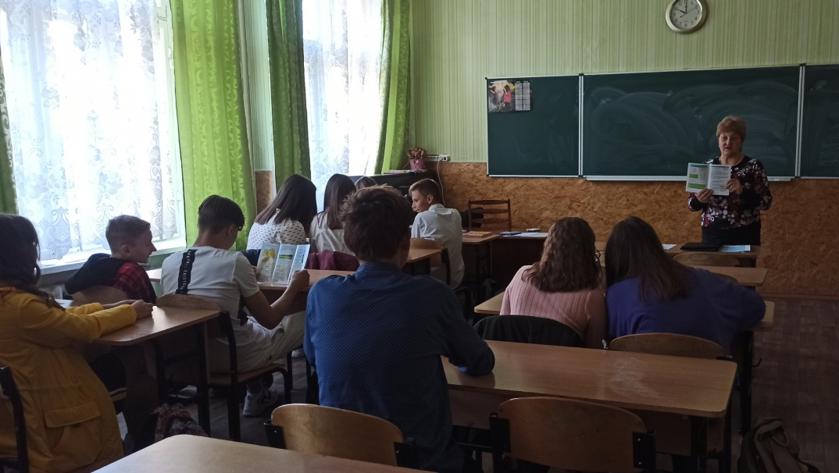
Екологічна гра-подорож
«Подорожуємо тваринним світом»
Під час екологічної гри
учні 9-Б класу розширили
та поглибили свої знання
з охорони тваринного
світу в Україні, дізналися,
які заходи направлені
на збереження зникаючих
видів тварин, птахів та риб.

Slide 6
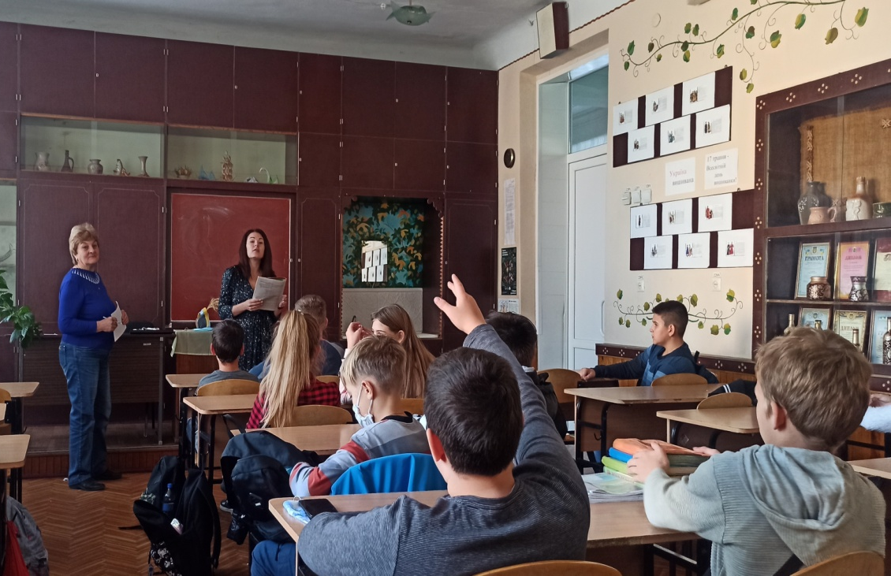
Вікторина
«Усе про рослини»
Цікаву вікторину провели
з учнями 6-В класу на
тему рослин.
Діти жваво, з захопленням
давали відповіді на поставлені
запитання та згадали,
які рослини занесені
до Червоної книги України.

Slide 7
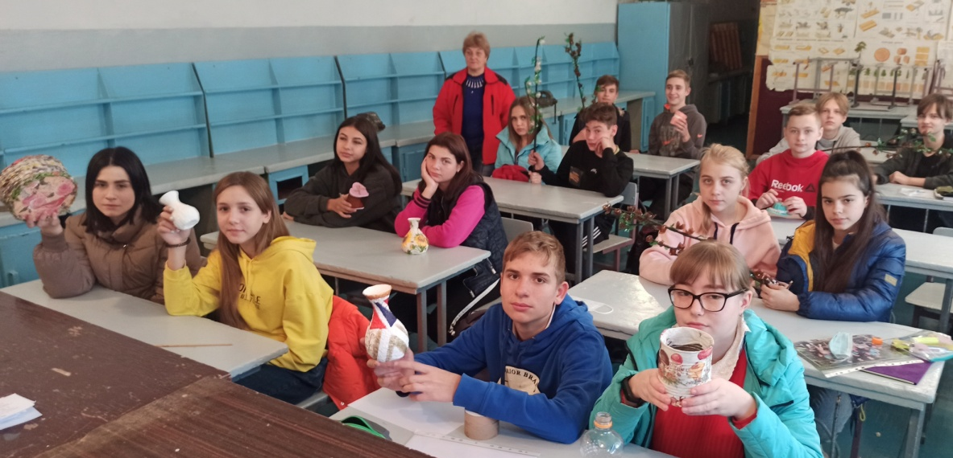
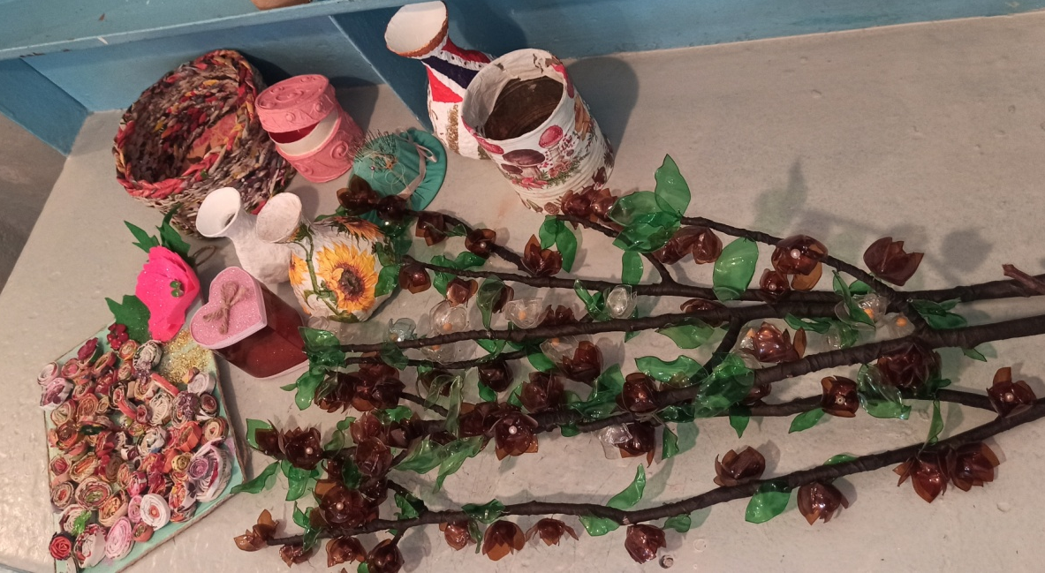
Майстер -клас:
«Пластикові пляшки - матеріал
для творчості»
Разом з вчителем
трудового навчання та
учнями 9-А класу
провели майстер-клас
по виготовленню виробів
з пластикових пляшок.
З них можна робити
декоративні вироби,
садові прикраси,
подарункові коробочки тощо.

Slide 8
Дякуємо за увагу!
З повагою бібліотекарі
Слобожанського ліцею №1
Вербецька Л.М.
Пугачьова О.В.

